Slide 1







Naive Bayes
1. 확률의 개념
2. 베이즈 정리
3. Naive Bayes

Slide 2

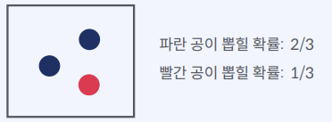
1.1 확률
• 특정한 사건이 일어날 가능성.
02

Slide 3

1.2 조건부 확률
• 어떤 사건 A가 일어났을 때, 다른 사건 B가 발생할 확률.
$$P\left(B|A\right)=\frac{P\left(A∩B\right)}{P(A)}$$
$$P\left(B|A\right)P\left(A\right)=P\left(A∩B\right)=P\left(B∩A\right)=P\left(A|B\right)P\left(B\right)$$
03

Slide 4

1.3 독립
• 사건 A가 일어나는 것에 상관없이 사건 B가 일어날 확률이 일정할 때.
$$P\left(A∩B\right)=P\left(A\right)P\left(B\right)$$
• 조건부 독립 : 사건 C가 일어났을 때, 서로 다른 사건 A, B와 독립일 때.
$$P\left(A,B|C\right)=P\left(A|C\right)P\left(B|C\right)$$
04

Slide 5
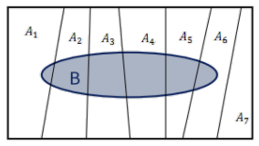
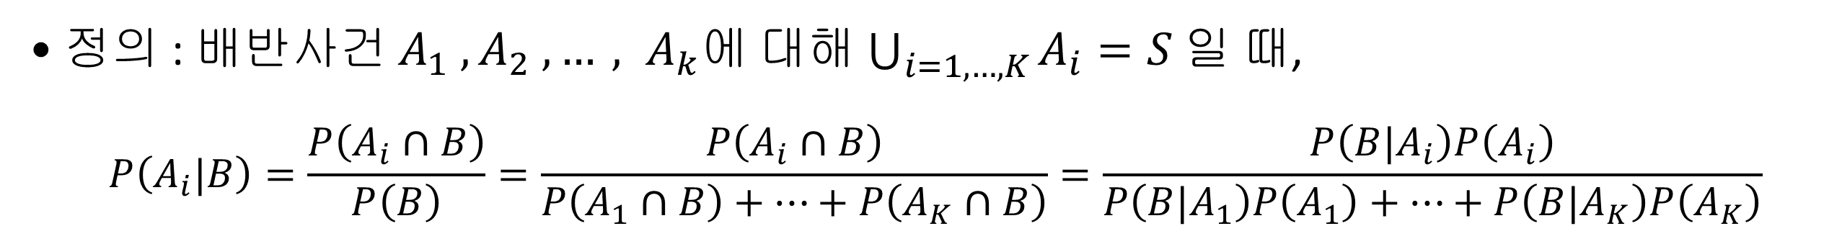
2.1 베이즈 정리
• 정의 : 배반사건 $A_{1} ,A_{2} ,…, A_{k}$에 대해 $\bigcup_{i=1,…, K}{A_{i}}=S$ 일 때,
$$P\left(A_{i}|B\right)=\frac{P\left(A_{i}∩B\right)}{P\left(B\right)}=\frac{P\left(A_{i}∩B\right)}{P\left(A_{1}∩B\right)+…+P\left(A_{K}∩B\right)}=\frac{P\left(B|A_{i}\right)P\left(A_{i}\right)}{P\left(B|A_{1}\right)P\left(A_{1}\right)+…+P\left(B|A_{K}\right)P\left(A_{K}\right)}$$
05

Slide 6

2.1 베이즈 정리
• 두 확률 변수의 사전확률과 사후 확률 사이의 관계를 나타내는 정리.
• 사전확률로부터 사후확률을 구할 수 있다.
$$P\left(B|A\right)=\frac{P\left(A|B\right)P\left(B\right)}{P(A)}$$
06

Slide 7
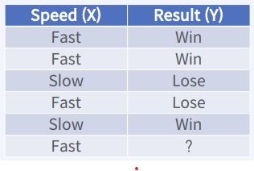
2.2 베이즈 정리 예시
07

Slide 8
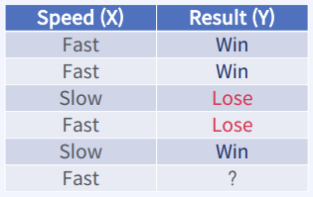
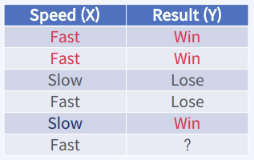
2.2 베이즈 정리 예시
$$P\left(Y=win\right)=3/5 , P\left(Y=lose\right)=2/5$$
08

Slide 9
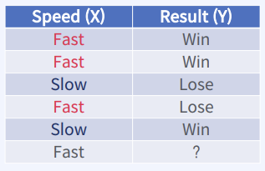
2.2 베이즈 정리 예시
$$P\left(X=fast\right)=3/5 , P\left(X=slow\right)=2/5$$
09

Slide 10
2.2 베이즈 정리 예시
$$P\left(X=fast|Y=win\right)=2/3 , P\left(X=slow|Y=win\right)=1/3$$
10

Slide 11
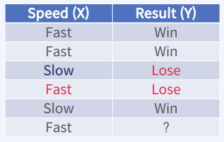
2.2 베이즈 정리 예시
$$P\left(X=fast|Y=lose\right)=1/2 , P\left(X=slow|Y=lose\right)=1/2$$
11

Slide 12
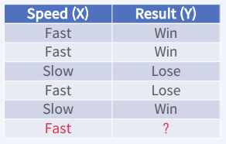

2.2 베이즈 정리 예시
• $P\left(Y=win|X=fast\right)=\frac{P\left(X=fast|Y=win\right)P\left(Y=win\right)}{P\left(X=fast\right)}=\frac{2/3 × 3/5}{3/5}=\frac{2}{3}$
• $P\left(Y=lose|X=fast\right)=\frac{P\left(X=fast|Y=lose\right)P\left(Y=lose\right)}{P\left(X=fast\right)}=\frac{1/2 × 2/5}{3/5}=\frac{1}{3}$
12

Slide 13
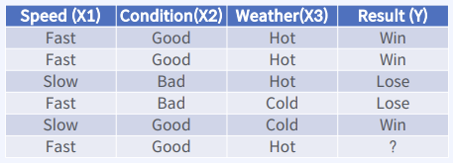
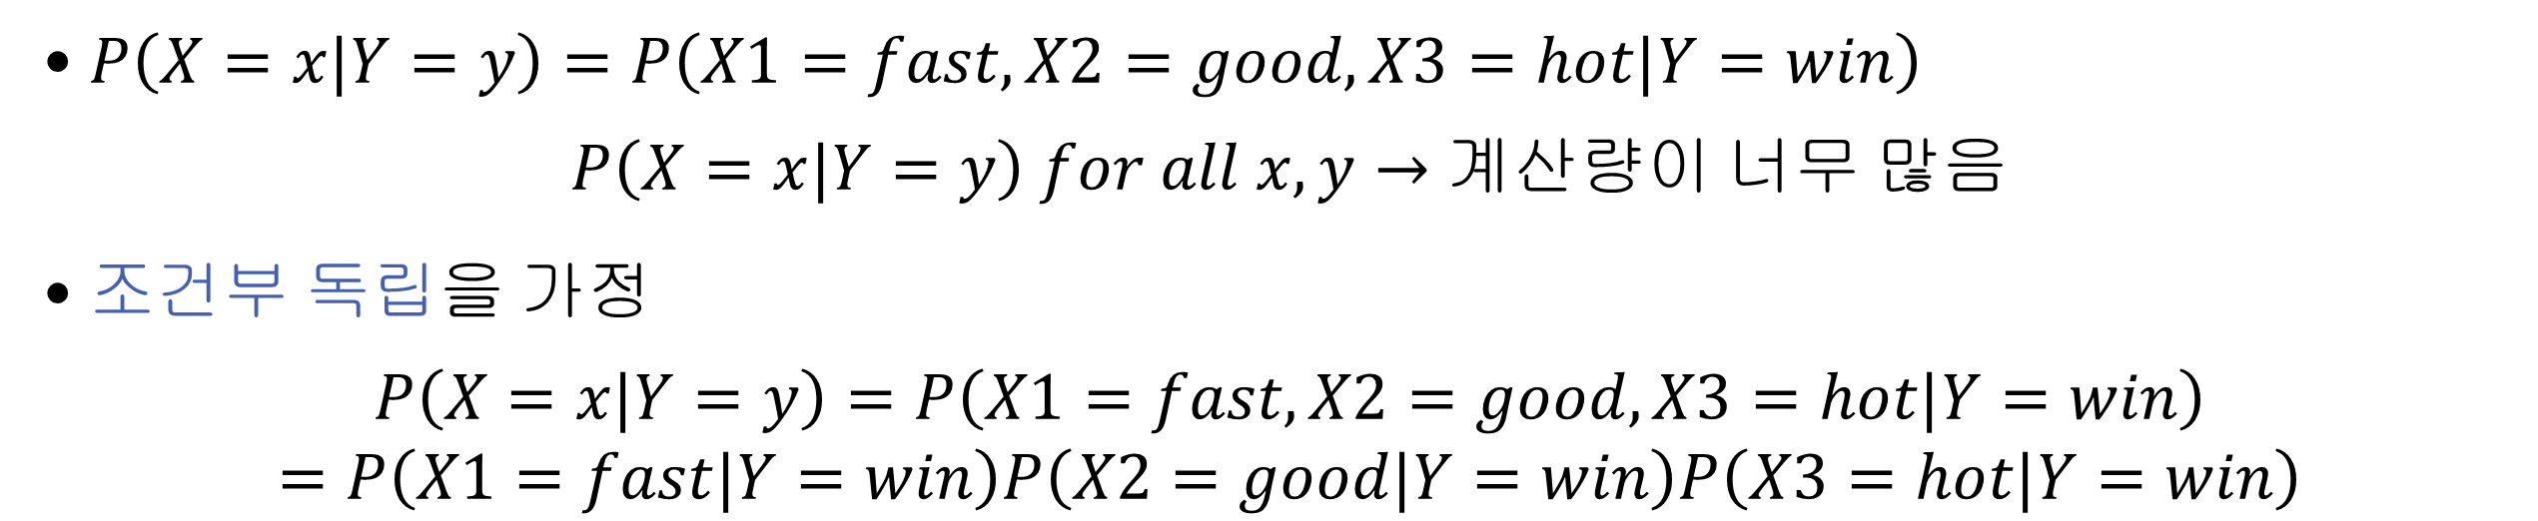
2.3 베이즈 정리 한계점
• $P\left(X=x|Y=y\right)=P\left(X1=fast,X2=good,X3=hot|Y=win\right)$
$P\left(X=x|Y=y\right) for all x,y→$계산량이 너무 많음
• 조건부 독립을 가정
$$P\left(X=x|Y=y\right)=P\left(X1=fast,X2=good,X3=hot|Y=win\right)$$
$$=P\left(X1=fast|Y=win\right)P\left(X2=good|Y=win\right)P\left(X3=hot|Y=win\right)$$
13

Slide 14
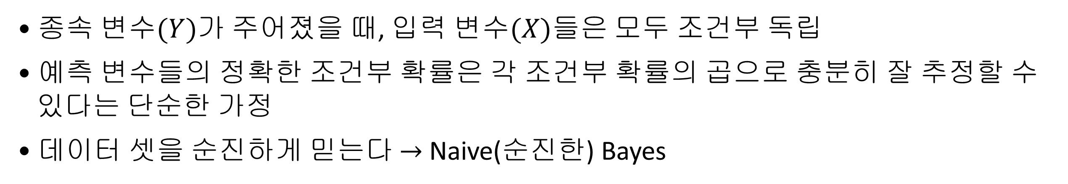
3.1 Naive Bayes
• 종속 변수$(Y)$가 주어졌을 때, 입력 변수$(X)$들은 모두 조건부 독립
• 예측 변수들의 정확한 조건부 확률은 각 조건부 확률의 곱으로 충분히 잘 추정할 수
있다는 단순한 가정
• 데이터 셋을 순진하게 믿는다 $→$ Naive(순진한) Bayes
14

Slide 15
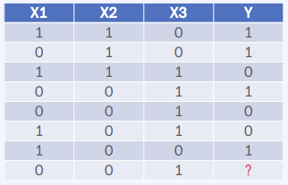
3.2 Naive Bayes 예시
15

Slide 16
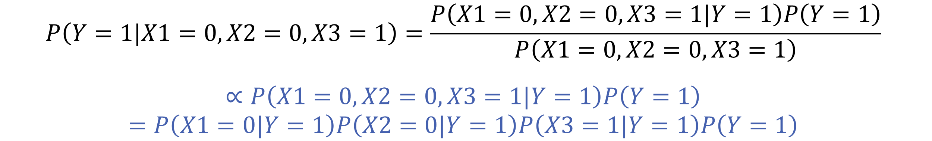
3.2 Naive Bayes 예시
$$P\left(Y=1|X1=0,X2=0,X3=1\right)=\frac{P\left(X1=0,X2=0,X3=1|Y=1\right)P\left(Y=1\right)}{P\left(X1=0,X2=0,X3=1\right)}$$
$$∝P\left(X1=0,X2=0,X3=1|Y=1\right)P\left(Y=1\right)$$
$$=P\left(X1=0|Y=1\right)P\left(X2=0|Y=1\right)P\left(X3=1|Y=1\right)P\left(Y=1\right)$$
16

Slide 17
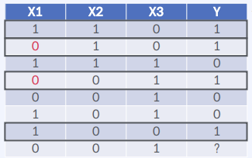
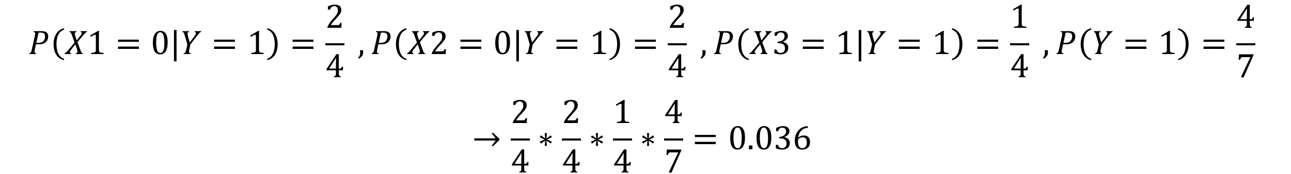
3.2 Naive Bayes 예시
$$P\left(Y=1|X1=0,X2=0,X3=1\right)$$
$$∝P\left(X1=0|Y=1\right)P\left(X2=0|Y=1\right)P\left(X3=1|Y=1\right)P\left(Y=1\right)$$
$$P\left(X1=0|Y=1\right)=\frac{2}{4} , P\left(X2=0|Y=1\right)=\frac{2}{4} , P\left(X3=1|Y=1\right)=\frac{1}{4} , P\left(Y=1\right)=\frac{4}{7}$$
$$→\frac{2}{4}∗\frac{2}{4}∗\frac{1}{4}∗\frac{4}{7}=0.036$$
17

Slide 18
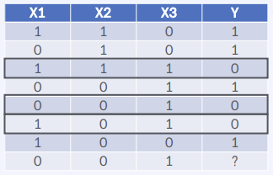
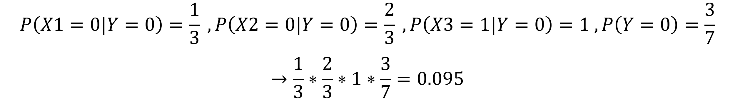
3.2 Naive Bayes 예시
$$P\left(Y=0|X1=0,X2=0,X3=1\right)$$
$$∝P\left(X1=0|Y=0\right)P\left(X2=0|Y=0\right)P\left(X3=1|Y=0\right)P\left(Y=0\right)$$
$$P\left(X1=0|Y=0\right)=\frac{1}{3} , P\left(X2=0|Y=0\right)=\frac{2}{3} , P\left(X3=1|Y=0\right)=1 , P\left(Y=0\right)=\frac{3}{7}$$
$$→\frac{1}{3}∗\frac{2}{3}∗1∗\frac{3}{7}=0.095$$
18

Slide 19
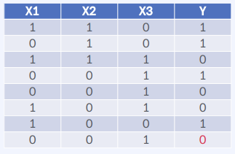
3.2 Naive Bayes 예시
$$P\left(Y=0|X1=0,X2=0,X3=1\right)=0.095$$
$$P\left(Y=1|X1=0,X2=0,X3=1\right)=0.036$$
19

Slide 20
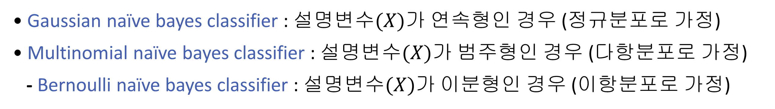
3.3 Naive Bayes 종류
• Gaussian naïve bayes classifier : 설명변수$(X)$가 연속형인 경우 (정규분포로 가정)
• Multinomial naïve bayes classifier : 설명변수$(X)$가 범주형인 경우 (다항분포로 가정)
- Bernoulli naïve bayes classifier : 설명변수$(X)$가 이분형인 경우 (이항분포로 가정)
20

Slide 21
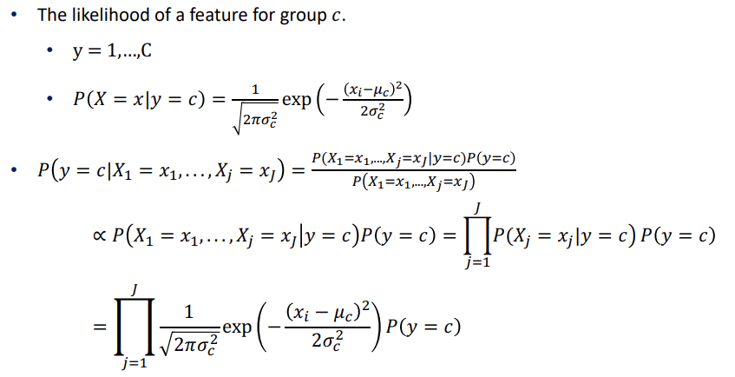
Gaussian naive bayes classifier
21

Slide 22
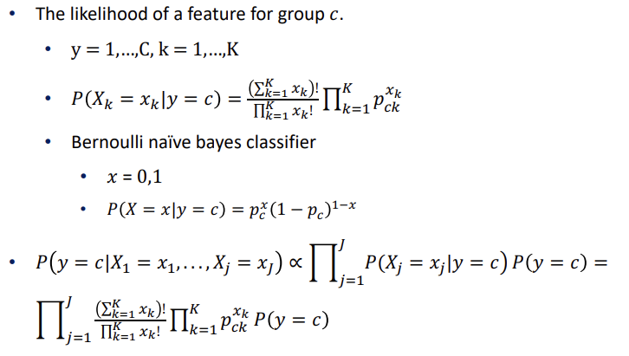
Multinomial naive bayes classifier
22

Slide 23
3.4 Naive Bayes 장단점
• 장점 : 변수가 많을 때 좋으며, 텍스트 데이터에서 큰 강점을 보인다.
• 단점 : 희귀한 확률이 나왔을 때 처리하기 힘들다.
조건부 독립이라는 가정 자체가 비현실적
23

Slide 24




